Slide 1
창문 자동 제어 시스템 구축
2018년 1학기 사물 인터넷 설계 프로젝트 8조
2013210006 장용수
2013210009 정재영
2013210026 정승원

Slide 2
아이디어 구상
창문을 열어 두고 외출 시, 비가 올 경우 빨래와 바닥이 젖을 수 있다.
빗물 감지 센서와 온습도 센서 정보를 이용하여 비가 들이치는 지 확인한다.
모터를 동작 시켜 연결된 문이 닫히게 한다.

Slide 3
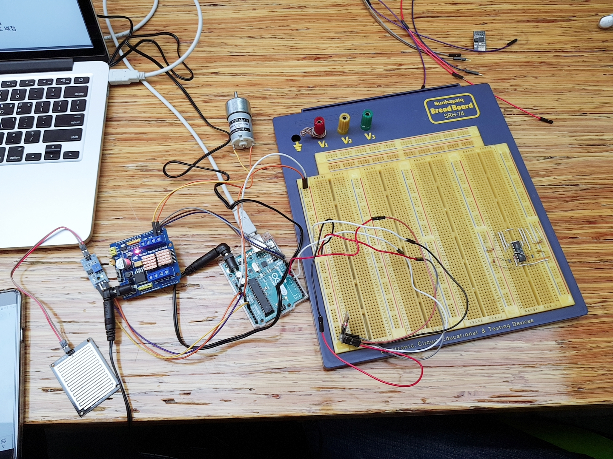
준비물
아두이노
와이파이 모듈(ESP8266)
온습도 센서
빗물 감지 센서
모터
모터 컨트롤 쉴드
브레드 보드

Slide 4
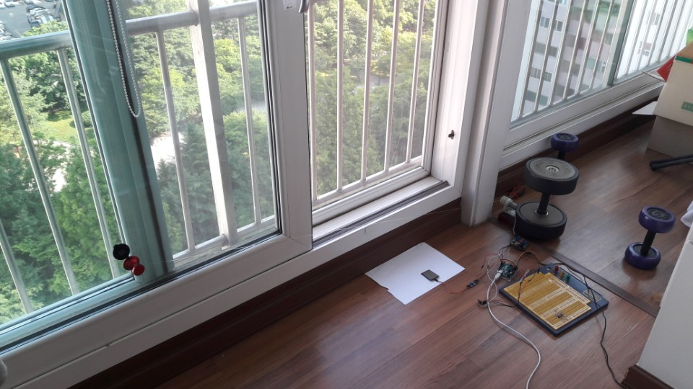
설치 모습

Slide 5
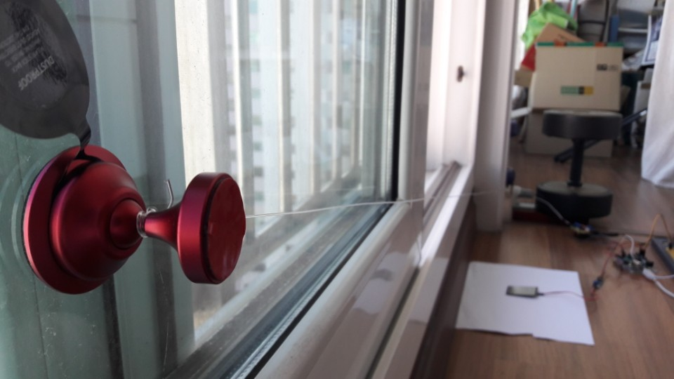
설치 모습

Slide 6
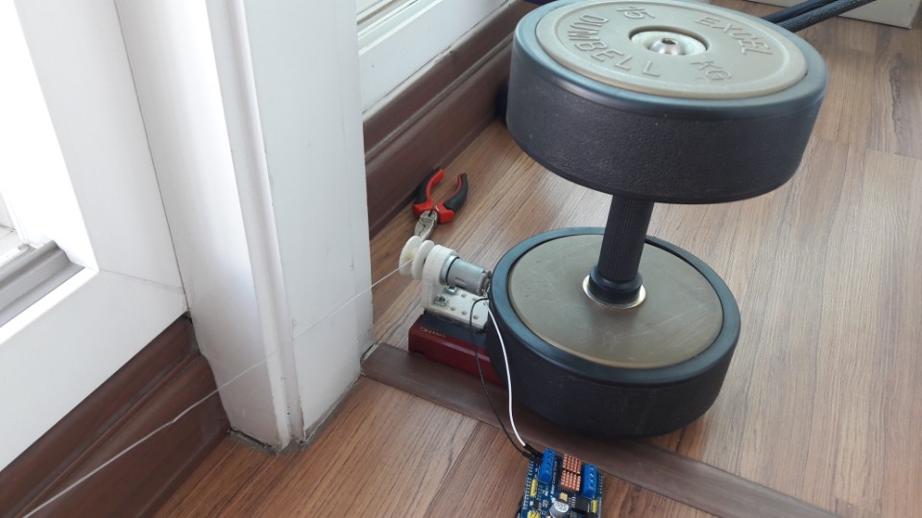
설치 모습

Slide 7

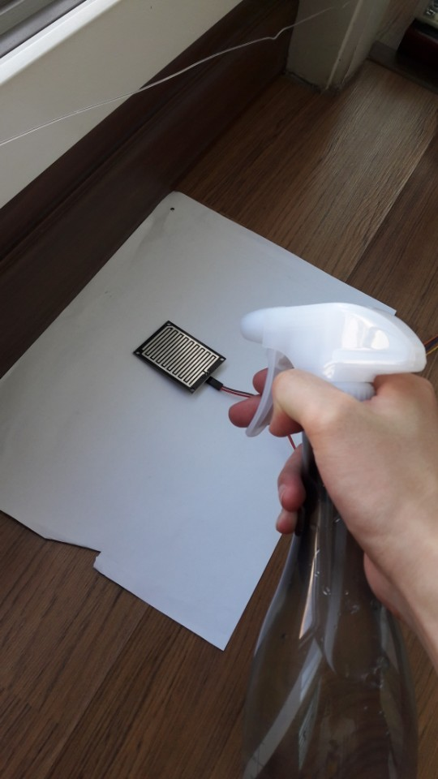

동작과정

Slide 8
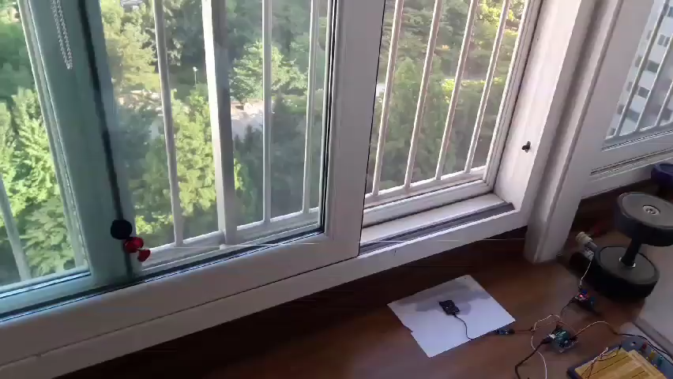
동작 동영상

Slide 9
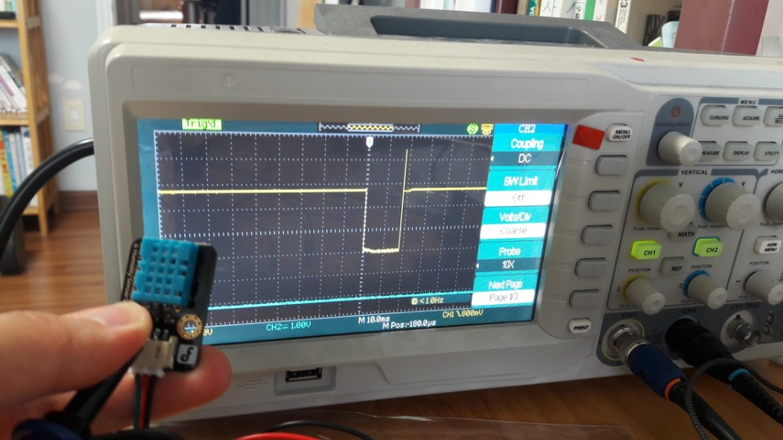
제작 문제점
값을 받아 오기 위해 신호를 보냈는데 온도 습도 센서에서 값을 보내지 않았다.
빗물 감지 센서만 활용하기로 결정

Slide 10
감사합니다

